Slide 1
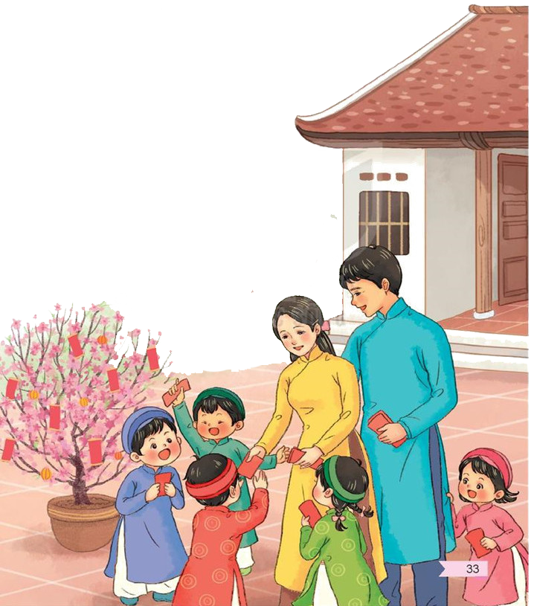

ÂM NHẠC 1
TIẾT: 20
- ÔN BÀI HÁT: XÚC XẮC XÚC XẺ
- ĐỌC NHẠC: NHỮNG NGƯỜI BẠN CỦA ĐÔ-RÊ-MI

Slide 2


Hoạt động luyện tập
* Hoạt động 1: Ôn tập bài hát Xúc xắc xúc xẻ
-Ôn lại bài hát với các hình thức

Slide 3

-Ôn hát gõ đệm theo phách

Slide 4
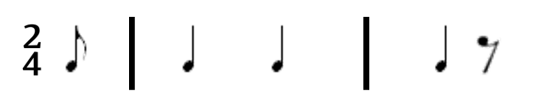

-HD hát gõ đệm theo tiết tấu chung của bài
Xúc xắc xúc xẻ

Slide 5
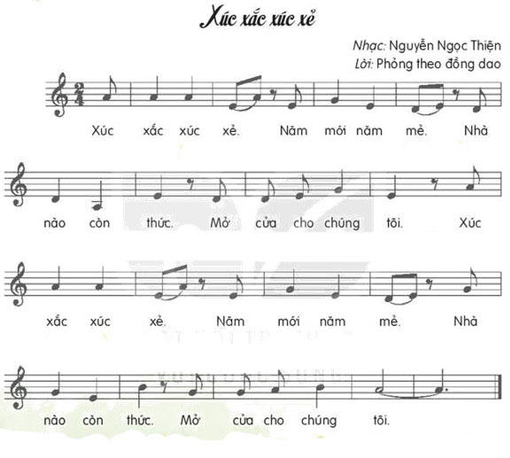
-Ứng ụng vào bài hát với các hình thức

Slide 6
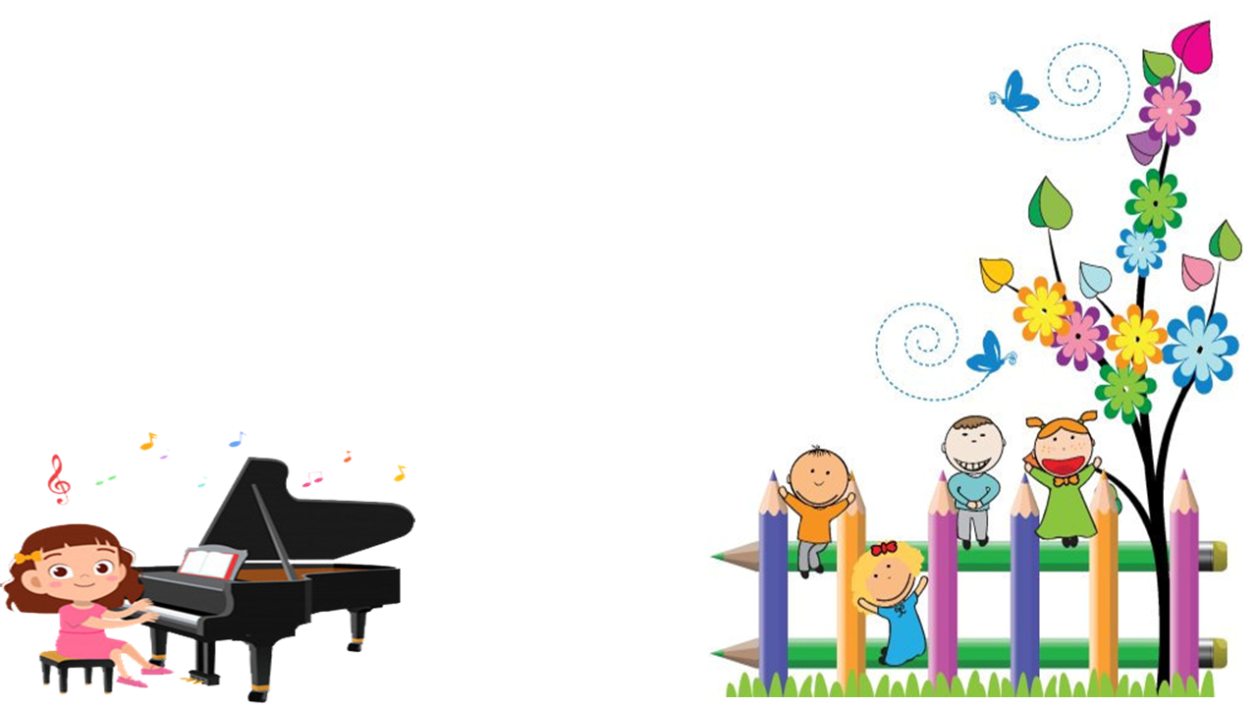
- Đàn đọc mẫu cao độ 5 nốt và hướng dẫn HS đọc cao độ 5 nốt: Đồ Rê Mi Pha Sol
Đô rê mi pha son

Slide 7

Hoạt động luyện tập
Nghe đọc mẫu
Giới thiệu bài đọc nhạc nhạc và đọc mẫu bài đọc nhạc
iệu
CÂU 1
CÂU 2

Slide 8
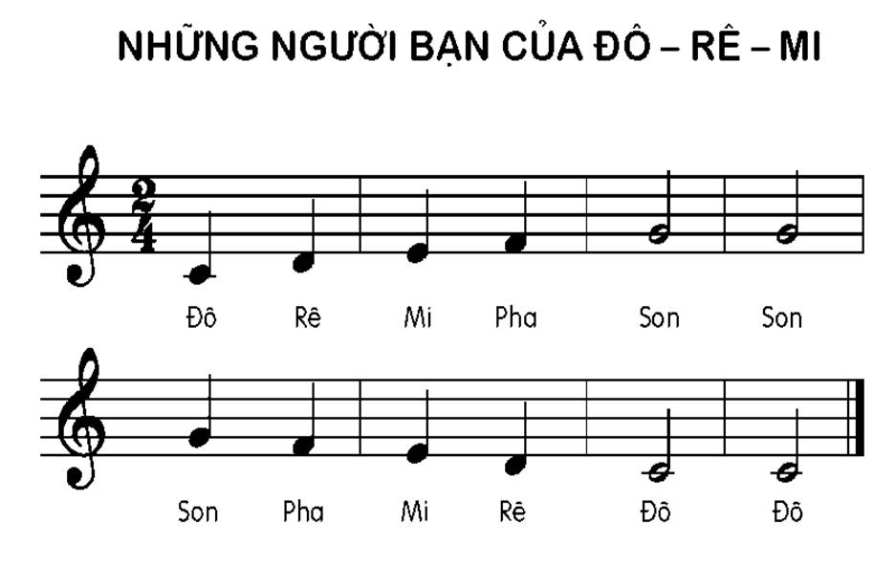
DẠY ĐỌC TỪNG CÂU CÓ CAO ĐỘ
CÂU 1

Slide 9
CÂU 2

Slide 10
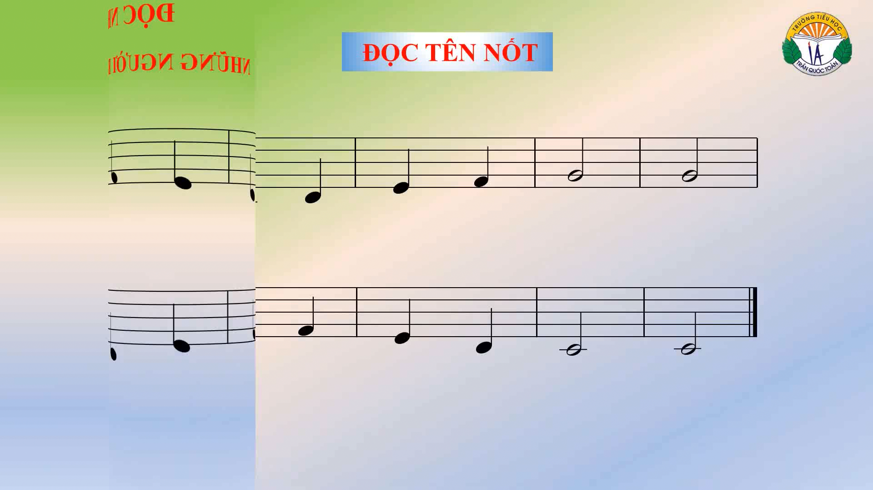
Đọc cả bài với các hình thức

Slide 11
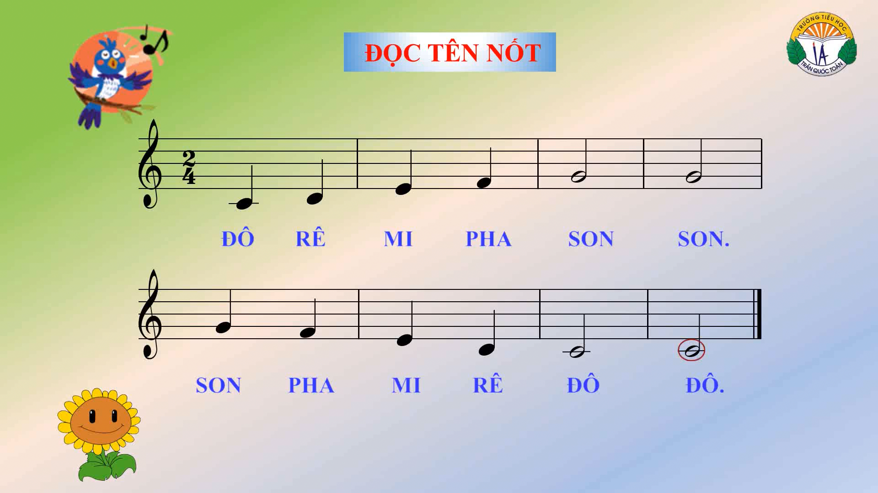
-Bật nhạc đệm HS đọc nhạc kết hợp làm ký hiệu bàn tay với các hình thức

Slide 12
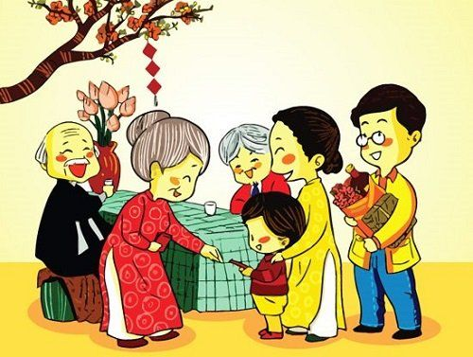
- Củng cố, dặn dò, nêu giáo dục

Slide 13

Chúc thầy cô mạnh khỏe, các bạn HS chăm ngoan học giỏi

